Slide 1
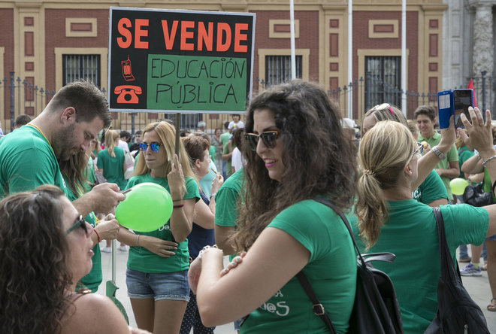
Noticiero:
Así se plantea la jornada de huelga educativa en Andalucía
09/03/2017
Notes:
Noticiero de EL MUNDO
Jueves 9/3/17

Slide 2
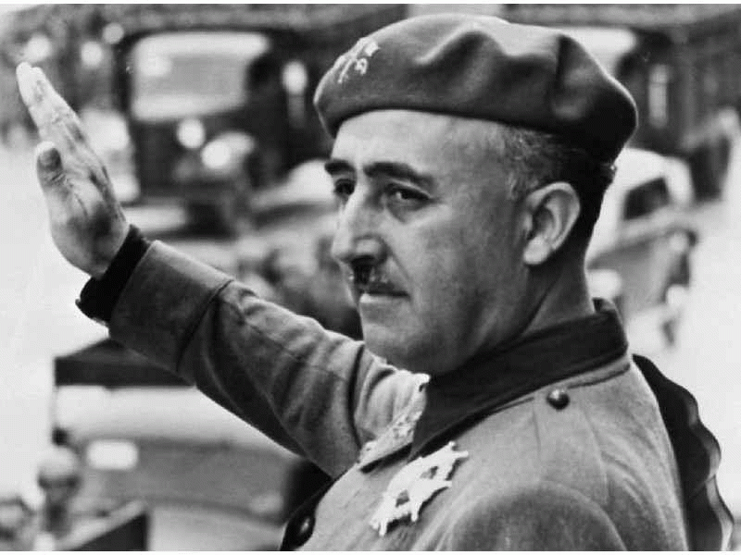
Contexto Histórico
¿Recuerdas la tarea de miércoles?
  La crisis económica
  Tamara no puede pagar por la educación de su hijo
Abajo la dictadura de Franco
  Reorganización del sistema de escuela
  1950- reformas de colegios y escuelas secundarias
  Separación de clases sociales y sexos
Influencias de religión
  1952- Había lecciones católicos en cada escuela, también escuelas públicas
  El gobierno dio subvenciones a escuelas privadas que asocian con la iglesia
  1987- Iglesia Católica de España recibió $110 millones de dólares
  Establecimiento de escuelas privadas con la ayuda del gobierno
La Ley Orgánica para la mejora de la calidad educativa (LOMCE)
Notes:
Seperación de clases: clase alta: escual privada
Clase bajo: esucelas púbilcas.

Slide 3

La Ley Orgánica para la mejora de la calidad educativa (LOMCE)
24 protestas en contra desde 2012
Más regulación de escuelas
Decreciente contribución público para educación
  Crear competición entre escuelas privadas y públicas
Más énfasis de exámenes
Clases de religión
Lengua oficial- Español Castellano
Menos subvenciones por escuelas

Slide 4
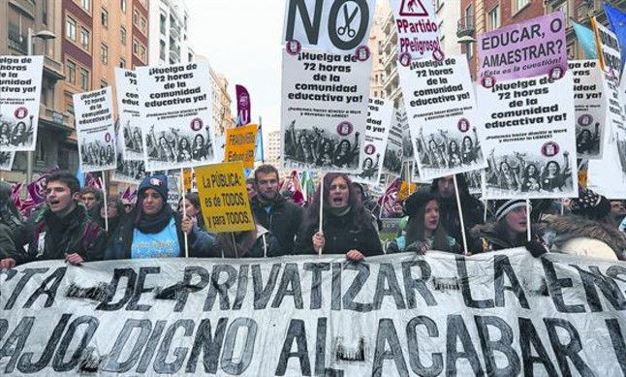
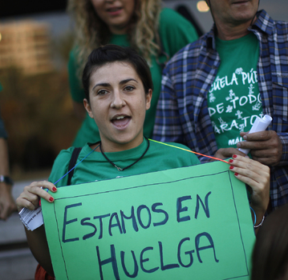


Slide 5
Huelga Educativa
La Plataforma Estatal por la Defensa de la Escuela Pública
  Padres, estudiantes, maestros, profesores
Participantes incluyen:
  la Confederación de Padres de Alumnos, CEAPA, STES, CCOO, UGT, MRP, CGT, FAEST, Frente de Estudiantes, Sindicato de Estudiantes y Estudiantes en Movimiento
Apoya de los partidos Podemos e Izquierda Unida
Antes de paralizar una ley:
“Debe haber otra porque esa situación dejaría en la cuneta educativa 8,1 millones de alumnos y 680.000 profesores”
-Ministerio de Educación
Una reducción de 30.000 profesores durante la crisis

Slide 6
Noticiero
Jueves pasado en Andalucía, España
Tercera huelga de educativa general contra acciones del PP
“La lucha en la calle”
Compromisos de déficit de España con Bruselas pueden conllevar una reducción de mil millones de euros para Educación (una décima del PIB)
  Los "nueve mil recortados" en los últimos cinco años
Tiempos específicos para participar en la huelga
  Ocurría 12.00 hasta cerca 19.00 jueves en Andalucía
Ochos grupos de estudiantes y profesores han suscrito un manifiesto expreso de apoyo a la huelga
“Destrucción del sistema público”

Slide 7

Cambia
Los grupos que quieren cambiar el sistema exigen
  El incremento del presupuesto destinado a Educación
  La recuperación de un sistema de becas que garantice la igualdad de oportunidades
  La eliminación de las contrarreformas universitarias y de las prácticas no remuneradas en FP
  La bajada de ratios, el aumento de las plantillas y la dignificación laboral del profesorado
  El freno a la privatización del sistema
  La recuperación de todas las líneas cerradas en los últimos años en los centros públicos, entre otros aspectos

Slide 8
Bibliografía:
"La Educación en España – El Sistema Educativo Español | don Quijote." DonQuijote. N.p., n.d. Web. 15 Mar. 2017.
"LOMCE paso a paso." LOMCE paso a paso - Ministerio de Educación, Cultura y Deporte. N.p., n.d. Web. 16 Mar. 2017.

